Slide 1
TRƯỜNG TIỂU HỌC PHÚC LỢI
TUẦN 20
Toán
Làm quen với số La mã (T2)

Slide 3
Thứ … ngày … tháng … năm 2022
Toán
Bài 48 – Tiết 2
Làm quen với chữ số La Mã

Slide 4
YÊU CẦU CẦN ĐẠT
Củng cố lại biểu tượng về các chữ số La Mã và số ghi bằng chữ số La Mã
HS nhận biết số La Mã bằng thao tác trực tiếp với que tính.
HS biết sắp xếp số La Mã theo thứ tự.
Phát triển năng lực lập luận, tư duy toán học và năng lực giao tiếp toán học.

Slide 5
Dùng que tính có thể xếp thành các số La Mã như hình bên:
1

Slide 6
Dùng que tính có thể xếp thành các số La Mã như hình bên:
1
a) Dùng 5 que tính có thể xếp thành các số La Mã:
b) Để xếp được ba số 9 bằng số La Mã thì dùng hết 9 que tính

Slide 7
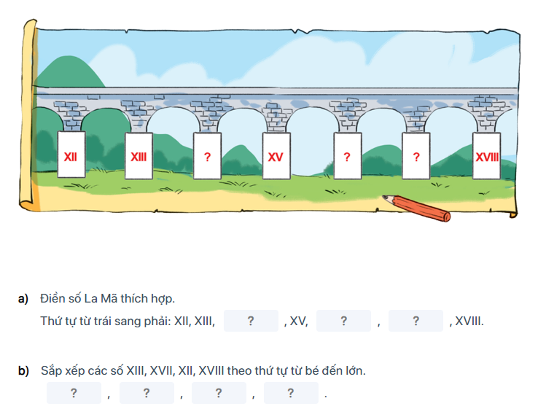
2. Tìm số La Mã thích hợp.

Slide 8
2. Tìm số La Mã thích hợp.

Slide 9
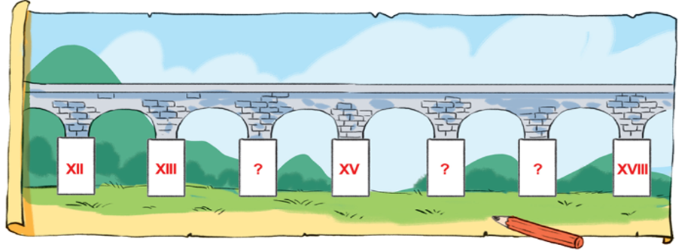
2. Tìm số La Mã thích hợp.
Điền số La Mã thích hợp:
Thứ tự từ trái sang phải: XII, XIII, XIV, XV, XVI, XVII, XVIII
b) Sắp xếp các số La Mã XIII, XVII, XII XVIII theo thứ tự từ bé đến lớn: XII, XIII, XVII, XVIII

Slide 10
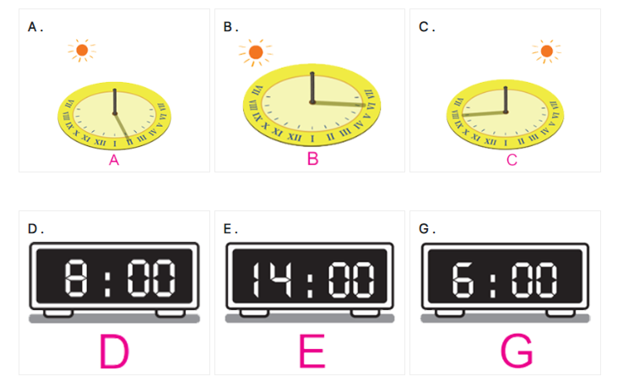
Bài 3:
Chọn đồng hồ điện tử thích hợp với đồng hồ mặt trời?

Slide 11
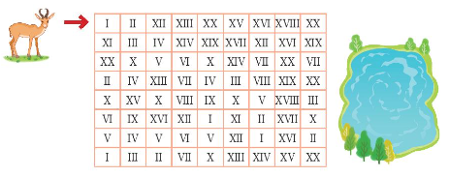
Bài 4:
Tìm đường đi cho chú linh dương đến hồ uống nước theo thứ tự các số La Mã từ I đến XX ?

